Slide 1


DEPARTAMENTO DE CIENCIAS DE LA ENERGÍA Y MECÁNICA
CARRERA DE INGENIERÍA EN MECATRÓNICA
DISEÑO E IMPLEMENTACIÓN DE UN ESCENARIO MECATRÓNICO INTERACTIVO CON EL USO DE ROBOTS NAO COMO HERRAMIENTA TECNOLÓGICA DE APOYO A LA ENSEÑANZA EN NIÑOS
AUTORES: ALMEIDA USHIÑA JEFFERSON DANIEL
BALLADARES OLEAS DORIAN ANTONIO
DIRECTOR: ING. JOHANA BELÉN TOBAR QUEVEDO
AGOSTO 2021

Slide 2
ÍNDICE
1. Introducción y Generalidades
2. Objetivos
3. Desarrollo
4. Resultados
5. Conclusiones y Recomendaciones

Slide 3
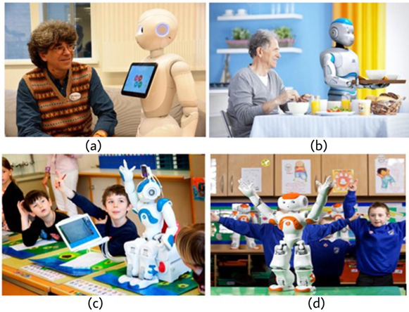

Antecedentes
1. Introducción
ESPE
2021
Herramientas tecnológicas de asistencia social
Métodos de enseñanza infantil
Tecnología como herramienta de enseñanza Infantil
Robótica como herramienta de apoyo en la educación Infantil
Robótica Social
Robot Humanoide Nao
1
1. Introducción
2. Objetivos
3. Desarrollo
4. Resultados
5. Conclusiones y recomendaciones

Slide 4
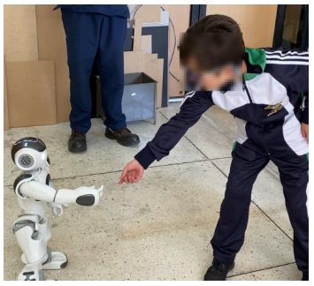
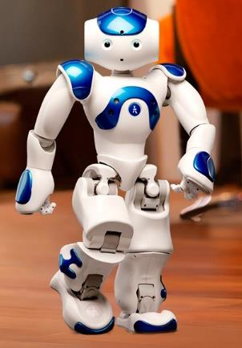

Justificación e importancia
1. Introducción
ESPE
2021
El ser humano ha encontrado varias vías para desarrollar herramientas tecnológicas que faciliten tareas de nuestro día a día.
La robótica se ha convertido en un gran aliado para optimizar la productividad y calidad de espacios educativos, generando beneficios para que los niños desarrollen su conocimiento
Se usan robots en la asistencia y terapia de niños con TEA
2
1. Introducción
2. Objetivos
3. Desarrollo
4. Resultados
5. Conclusiones y recomendaciones

Slide 5
Alcance
1. Introducción
ESPE
2021
Desde el punto de vista mecatrónico, la robótica logra explotar todos los beneficios y ventajas de la fusión de la mecánica, electrónica y los nuevos modelos de inteligencia artificial y computación.
  Flexible
  Innovador
  Intuitivo
El teatro robótico interactivo será una herramienta de asistencia social que ayude al aprendizaje y entretenimiento de niños y sirva como apoyo terapéutico en el tratamiento del TEA
3
1. Introducción
2. Objetivos
3. Desarrollo
4. Resultados
5. Conclusiones y recomendaciones

Slide 6
2. Objetivo
ESPE
2021
Objetivo General
Diseñar e implementar un escenario mecatrónico interactivo con el uso de robots Nao como herramienta tecnológica de apoyo a la enseñanza de niños
Objetivos Específicos
  Desarrollar una interfaz hombre maquina (HMI) para el control del sistema mecatrónico, integrando los robots y el teatro automatizado por medio del protocolo MQTT.
  Diseñar y construir la escenografía del teatro robótico y sus mecanismos automatizados
  Desarrollar la programación de los robots actores NAO y los dispositivos que con conforman la escenografía del teatro.
4
1. Introducción
2. Objetivos
3. Desarrollo
4. Resultados
5. Conclusiones y recomendaciones

Slide 7
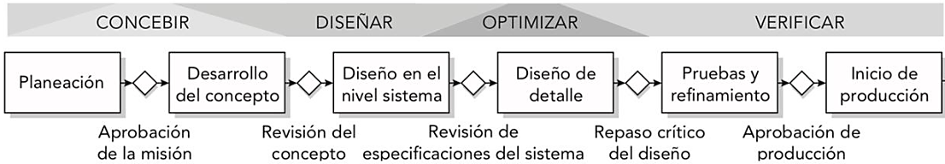
Metodología de Diseño y Desarrollo de Productos
3. Desarrollo
ESPE
2021
5
1. Introducción
2. Objetivos
3. Desarrollo
4. Resultados
5. Conclusiones y recomendaciones

Slide 8
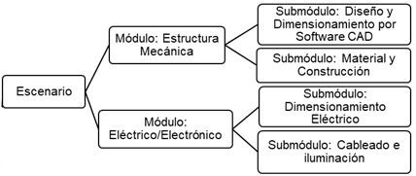
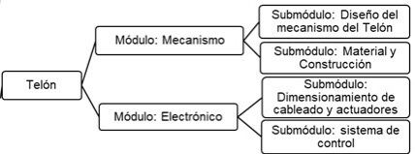
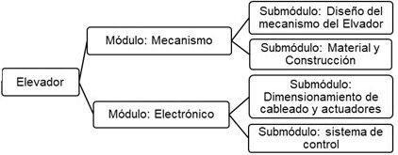
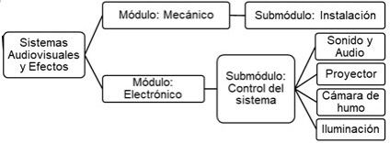
3. Desarrollo
ESPE
2021
6
1. Introducción
2. Objetivos
3. Desarrollo
4. Resultados
5. Conclusiones y recomendaciones

Slide 9
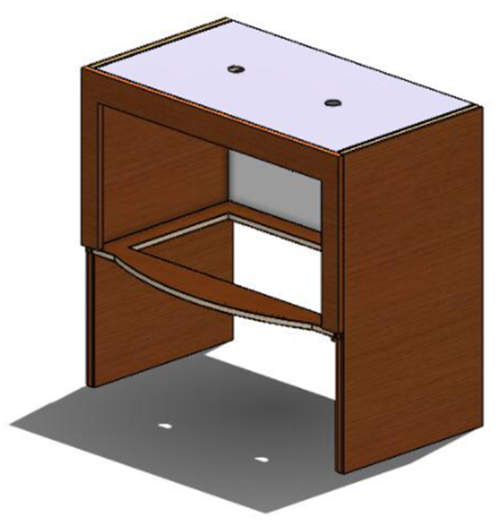
Escenario
3. Desarrollo
ESPE
2021
  Selección de dimensiones y material
  Relación de esbeltez de las columnas
  Análisis de resistencia de material según las cargas
  Material: Roble, MDF, Tríplex
  Dimensiones: 2.23 x 2.15 x 1.40 [m]
  Masa aproximada: 80 kg
7
1. Introducción
2. Objetivos
3. Desarrollo
4. Resultados
5. Conclusiones y recomendaciones

Slide 10
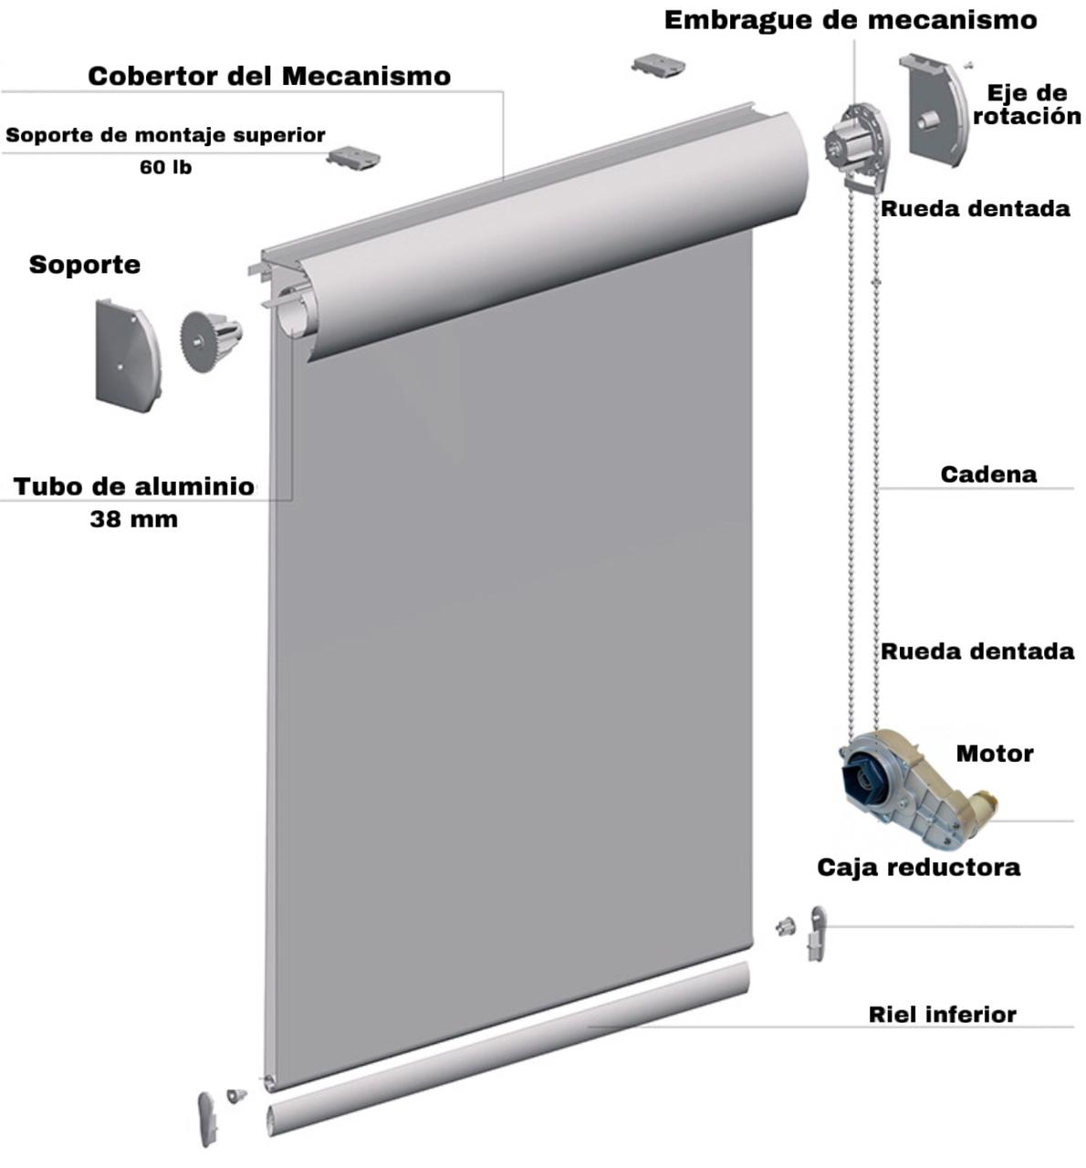
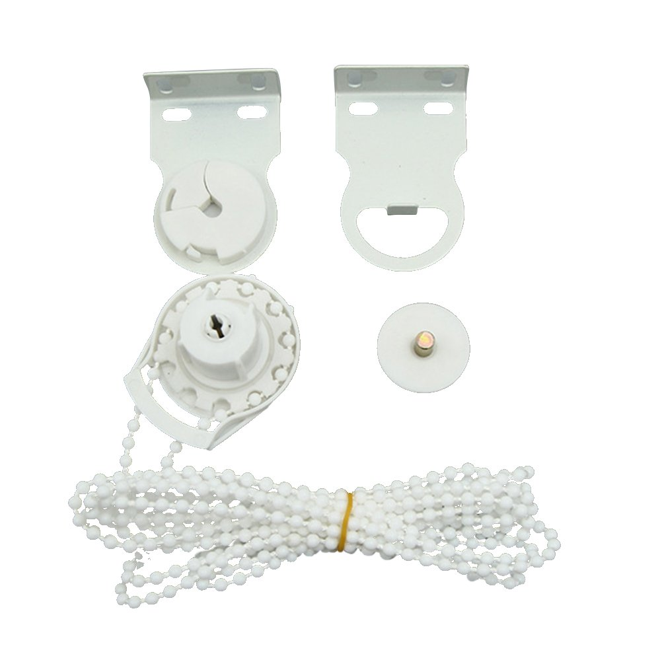
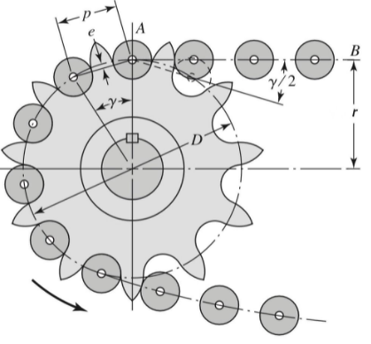
Telón
3. Desarrollo
ESPE
2021
  Material: POM y Aluminio
  Dimensiones: 1.90 x 1.10 [m]
  Movimiento: Transmisión por Cadena
  Cadena: Cordón Nylon y POM
Mecanismo de Transmisión Por Cadena
Símbolo | Detalle | Valor (u) | Gráfico
D | Diámetro de Paso | 44 mm
p | paso de la cadena | 7 mm
ɣ | ángulo de paso | 20°
d | diámetro de esfera | 4.5 mm
e | Espacio entre cuentas | 2.5 mm
8
1. Introducción
2. Objetivos
3. Desarrollo
4. Resultados
5. Conclusiones y recomendaciones

Slide 11
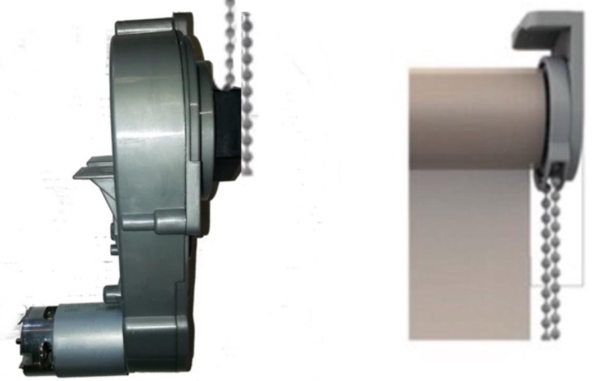
Telón
3. Desarrollo
ESPE
2021
9
1. Introducción
2. Objetivos
3. Desarrollo
4. Resultados
5. Conclusiones y recomendaciones

Slide 12
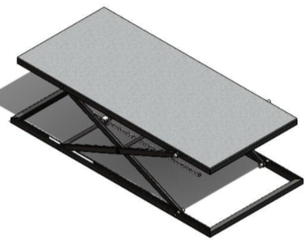
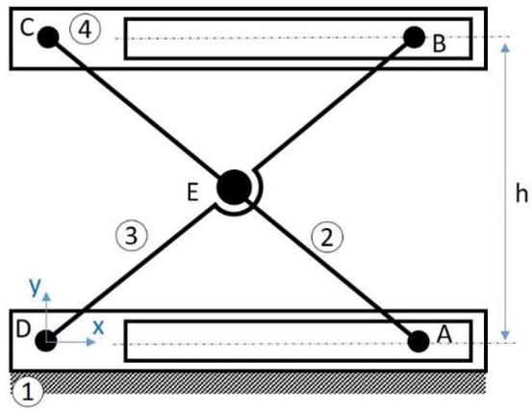
Elevador
3. Desarrollo
ESPE
2021
  Material: acero estructural ASTM A 36 de 1.5 mm
  Dimensiones: 1.85 x 0.85 x 1.15 [m]
  Masa aproximada: 40 kg
10
1. Introducción
2. Objetivos
3. Desarrollo
4. Resultados
5. Conclusiones y recomendaciones

Slide 13
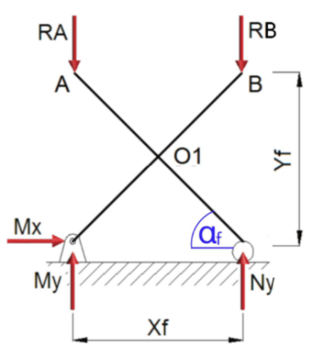
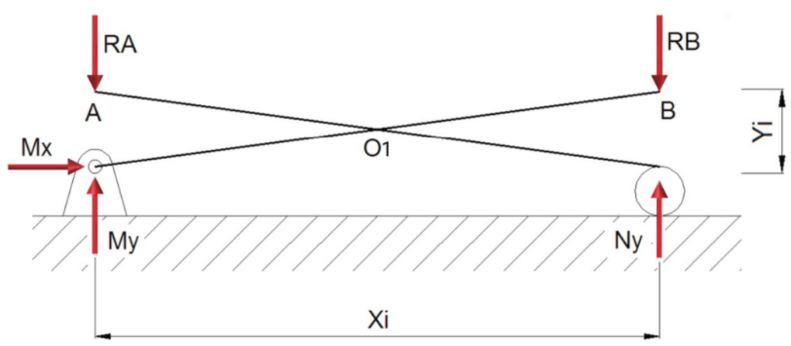
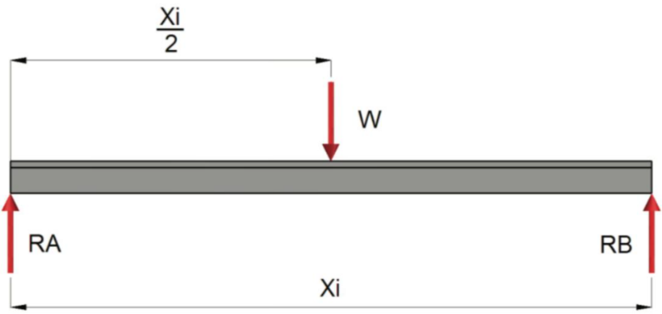
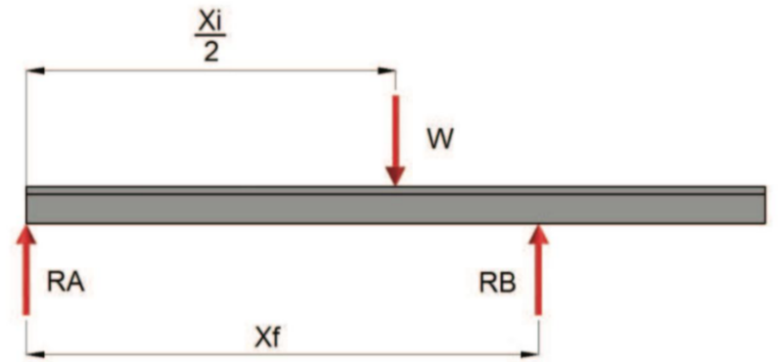

Elevador
3. Desarrollo
ESPE
2021
Análisis en posición final e inicial para el dimensionamiento de los eslabones
Reacciones en los apoyos del elevador en posición inicial
Reacciones en los apoyos del elevador en posición final
$$R_{B}=15 \left[kg\right]$$
$$R_{A}=15 \left[kg\right]$$
$$R_{B}=20.63 \left[kg\right]$$
$$R_{A}=9.67 \left[kg\right]$$
11
1. Introducción
2. Objetivos
3. Desarrollo
4. Resultados
5. Conclusiones y recomendaciones

Slide 14
Elevador
3. Desarrollo
ESPE
2021
Análisis en posición final e inicial para el dimensionamiento de los eslabones
Reacciones en los apoyos del elevador en posición inicial
Reacciones en los apoyos del elevador en posición final
$$R_{B}=15 \left[kg\right]$$
$$R_{A}=15 \left[kg\right]$$
$$R_{B}=20.63 \left[kg\right]$$
$$R_{A}=9.67 \left[kg\right]$$
12
1. Introducción
2. Objetivos
3. Desarrollo
4. Resultados
5. Conclusiones y recomendaciones

Slide 15
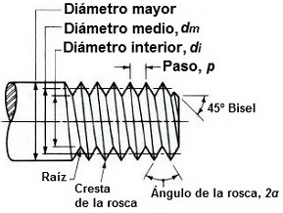
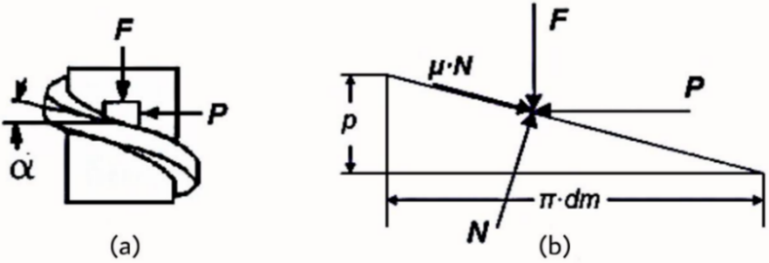
Elevador
3. Desarrollo
ESPE
2021
$$T=1.248 N∙m en ascenso$$
$$T=0.837 N∙m en descenso$$
Potencia requerida con el torque de 1.25 Nm
13
1. Introducción
2. Objetivos
3. Desarrollo
4. Resultados
5. Conclusiones y recomendaciones

Slide 16
Actuador del Elevador y Telón
3. Desarrollo
ESPE
2021
Con caja reductora se obtiene
Por la fuente de alimentación se tiene
14
1. Introducción
2. Objetivos
3. Desarrollo
4. Resultados
5. Conclusiones y recomendaciones

Slide 17
Microcontrolador, driver de motores y sensores
3. Desarrollo
ESPE
2021
15
1. Introducción
2. Objetivos
3. Desarrollo
4. Resultados
5. Conclusiones y recomendaciones

Slide 18
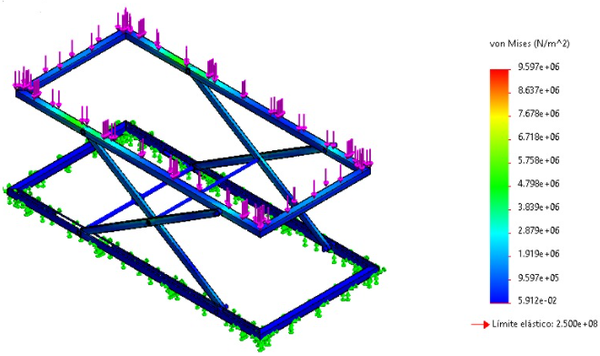
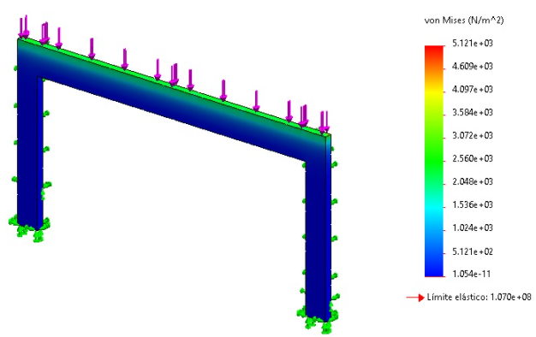
Análisis de elementos críticos
3. Desarrollo
ESPE
2021
16
1. Introducción
2. Objetivos
3. Desarrollo
4. Resultados
5. Conclusiones y recomendaciones

Slide 19
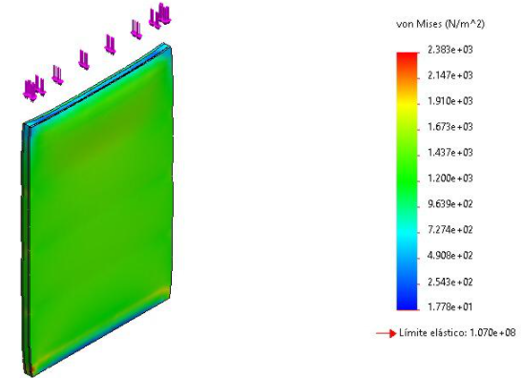
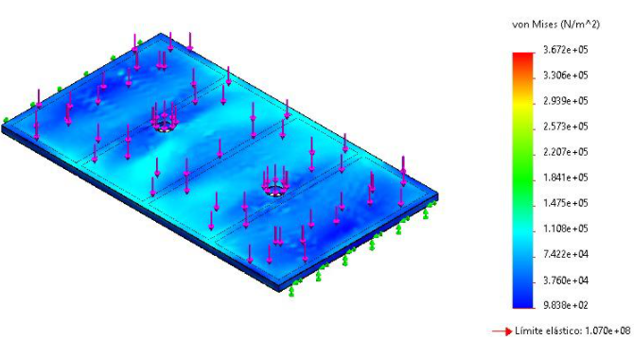
Análisis de elementos críticos
3. Desarrollo
ESPE
2021
17
1. Introducción
2. Objetivos
3. Desarrollo
4. Resultados
5. Conclusiones y recomendaciones

Slide 20
Sistemas Audiovisuales y de Efectos Especiales
3. Desarrollo
ESPE
2021
18
1. Introducción
2. Objetivos
3. Desarrollo
4. Resultados
5. Conclusiones y recomendaciones

Slide 21
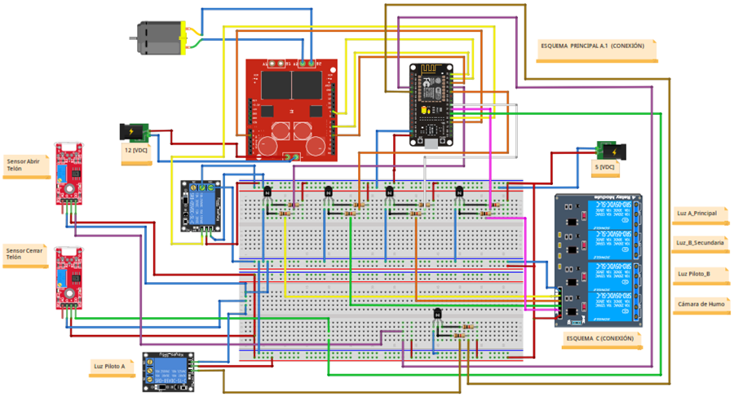
Módulo de Control Escenario (Esquema)
3. Desarrollo
ESPE
2021
  Tarjeta controladora:
  ESP8266
  Driver Vnh2sp30
  Detección de piezas:
  Módulos relés
  Motor DC 18V
  Reed switch
  Transistor 2N2222A
  Resistencias 1k
  Fuente de alimentación 12V
  Fuente de alimentación 5V
19
1. Introducción
2. Objetivos
3. Desarrollo
4. Resultados
5. Conclusiones y recomendaciones

Slide 22
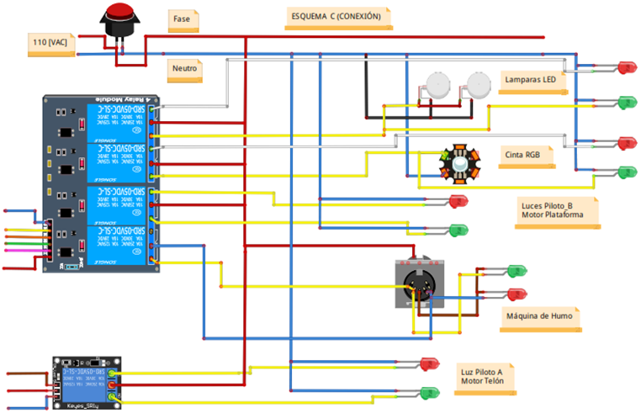
Diagrama de Conexiones Escenario (Esquema)
3. Desarrollo
ESPE
2021
  Detección de piezas:
  Interruptor Encendido/Apagado
  Lámparas
  Luces RGB
  Luces Piloto
  Máquina de Humo
  Alimentación 120 VAC
20
1. Introducción
2. Objetivos
3. Desarrollo
4. Resultados
5. Conclusiones y recomendaciones

Slide 23
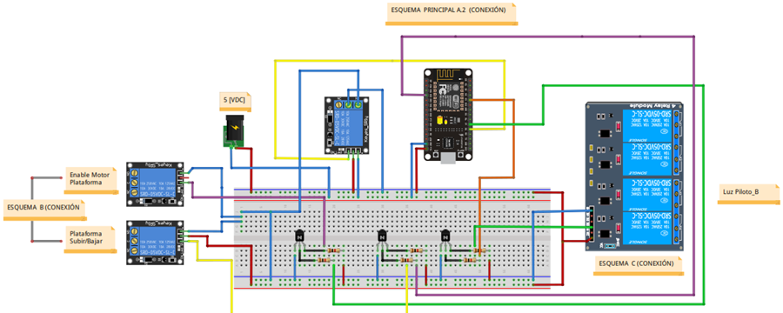
Módulo de Control Elevador (Esquema)
3. Desarrollo
ESPE
2021
  Tarjeta controladora:
  ESP8266
  Detección de piezas:
  Módulos relés
  Transistor 2N2222A
  Resistencias 1k
  Fuente de alimentación 12V
  Reconocimiento de piezas:
  Módulo relé 5VDC a 30A
  Módulo relé 5VDC a 5A
21
1. Introducción
2. Objetivos
3. Desarrollo
4. Resultados
5. Conclusiones y recomendaciones

Slide 24
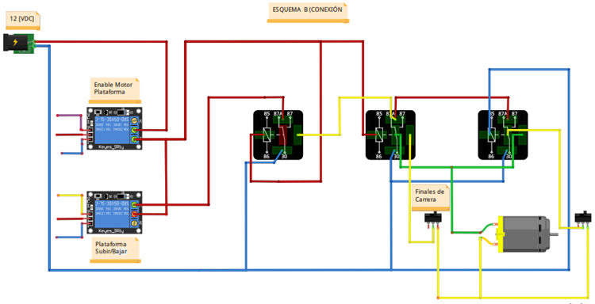
Diagrama de Potencia del Elevador (Esquema)
3. Desarrollo
ESPE
2021
  Detección de piezas:
  Módulos relés
  Motor 18VDC
  Finales de carrera
  Relay relevador
  Reconocimiento de piezas:
  Finales de carrera 15A
  Relay 30 a 40A
  Modulo relé 30A
9
1. Introducción
2. Objetivos
3. Desarrollo
4. Resultados
5. Conclusiones y recomendaciones

Slide 25
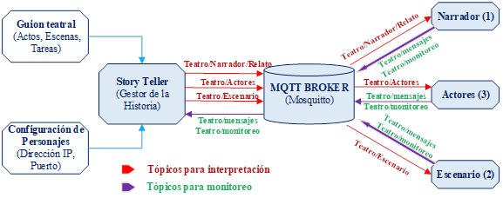
Protocolo MQTT
3. Desarrollo
ESPE
2021
  Modelo basado en arquitectura publicador/suscriptor
  La transmisión de datos se gestiona por un servidor central por medio de topics
  Es un modelo escalable
  Sistema de mensajería ligero
  Permite comunicaciones simultaneas (Transmisión en paralelo)
22
1. Introducción
2. Objetivos
3. Desarrollo
4. Resultados
5. Conclusiones y recomendaciones

Slide 26
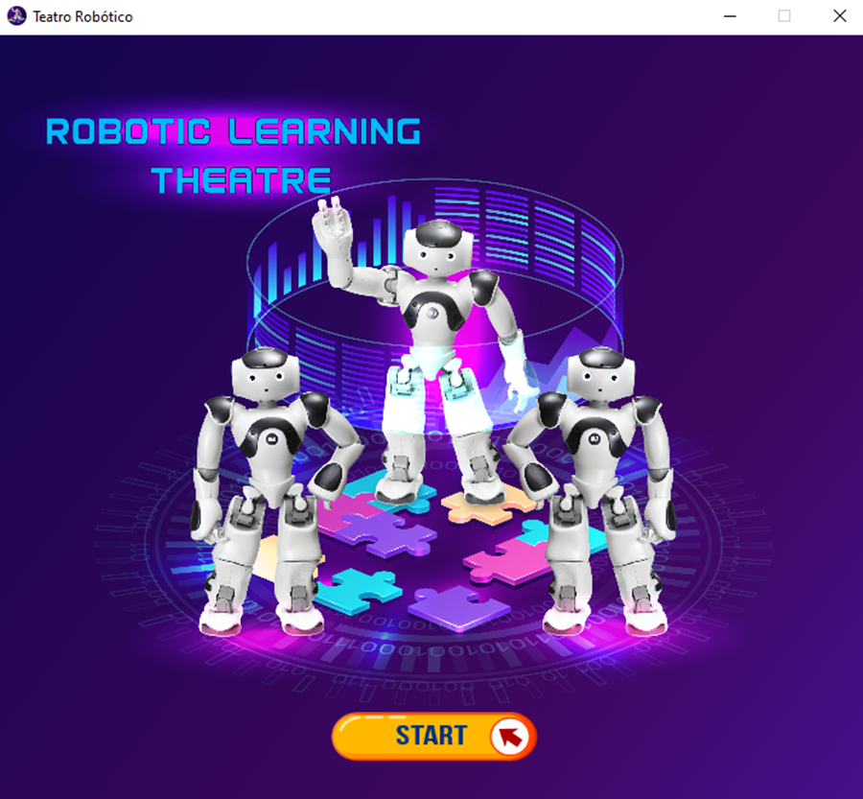
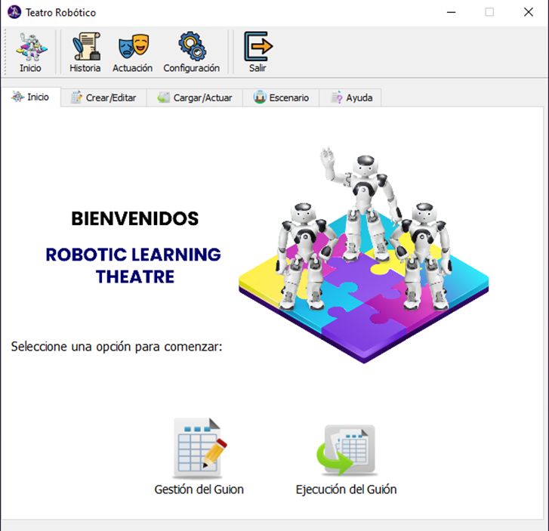
HMI
3. Desarrollo
ESPE
2021
  PANTALLA DE BIENVENIDA
  PANTALLA DE INICIO
23
1. Introducción
2. Objetivos
3. Desarrollo
4. Resultados
5. Conclusiones y recomendaciones

Slide 27
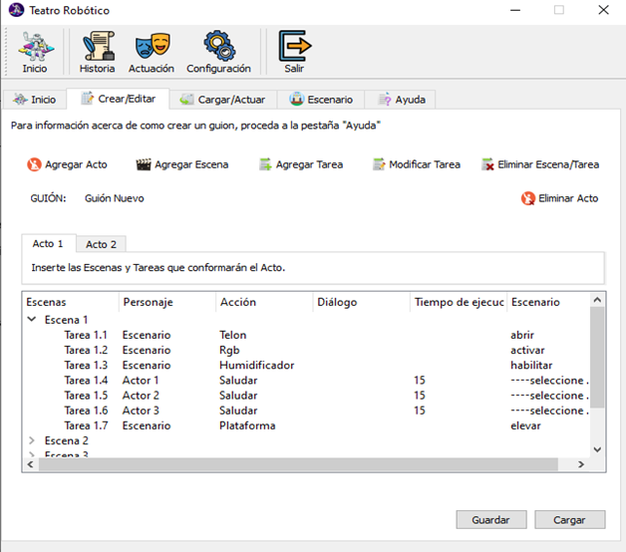
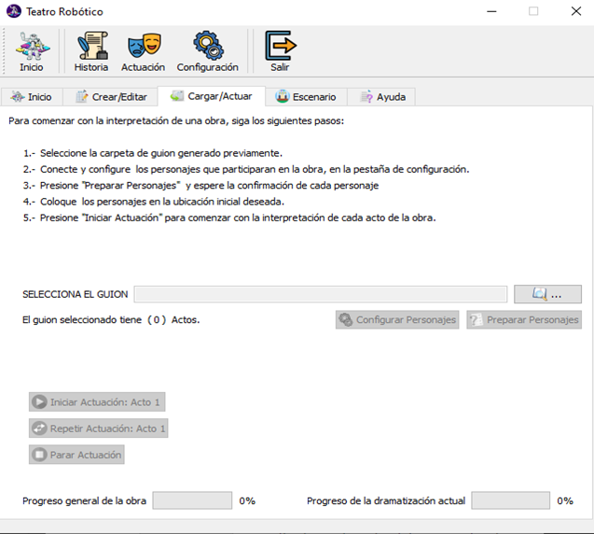
HMI
3. Desarrollo
ESPE
2021
  PANTALLA DE GESTIÓN DEL GUION
  PANTALLA DE EJECUCIÓN DEL GUION
24
1. Introducción
2. Objetivos
3. Desarrollo
4. Resultados
5. Conclusiones y recomendaciones

Slide 28
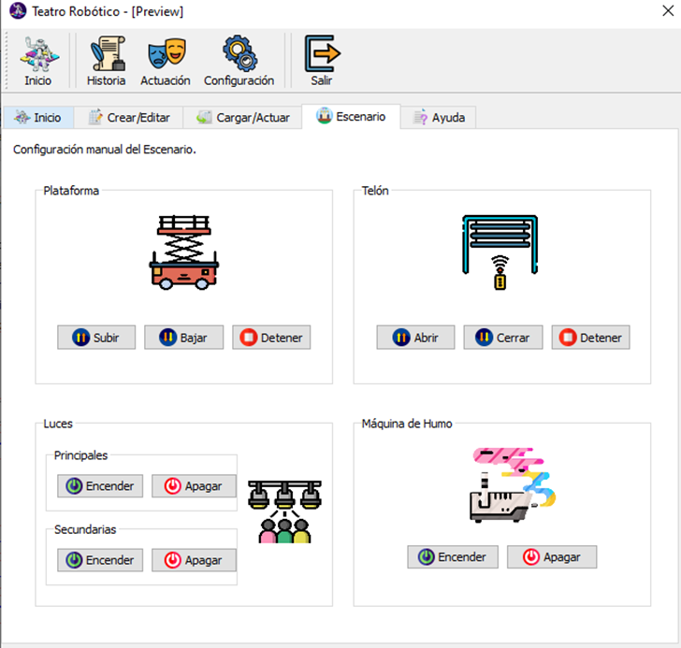
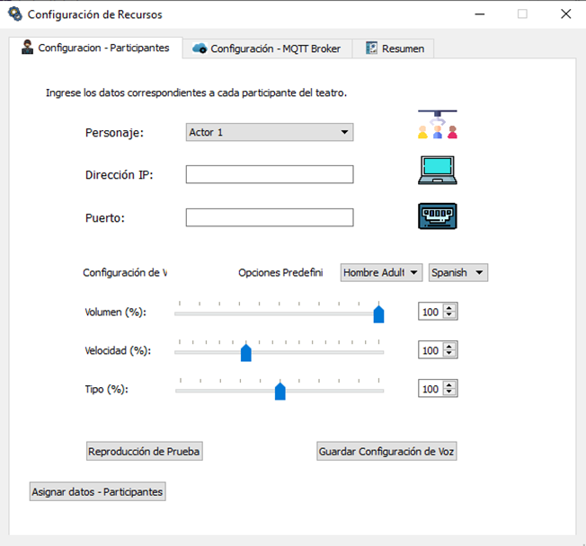
HMI
3. Desarrollo
ESPE
2021
  PANTALLA EJECUCIÓN DEL ESCENARIO
  PANTALLA DE GESTIÓN DE TAREAS
25
1. Introducción
2. Objetivos
3. Desarrollo
4. Resultados
5. Conclusiones y recomendaciones

Slide 29
Validación y Análisis de Resultados
4. Resultados
ESPE
2021
Se realizaron encuestas para obtener datos y realizar un análisis estadístico
Grupo 1: Ingenieros pertenecientes a la Universidad de las Fuerzas Armadas ESPE con experiencia en tecnologías de asistencia social (5 personas)
Grupo 2: Ingenieros pertenecientes a la Universidad de las Fuerzas Armadas ESPE sin experiencia en tecnologías de asistencia social (3 personas)
Grupo 3: Neuropsicólogos especializados en Trastornos del Desarrollo infantil. (2 personas)
26
1. Introducción
2. Objetivos
3. Desarrollo
4. Resultados
5. Conclusiones y recomendaciones

Slide 30
Validación y Análisis de Resultados
4. Resultados
ESPE
2021
27
1. Introducción
2. Objetivos
3. Desarrollo
4. Resultados
5. Conclusiones y recomendaciones

Slide 31
Resultados
4. Resultados
ESPE
2021
28
1. Introducción
2. Objetivos
3. Desarrollo
4. Resultados
5. Conclusiones y recomendaciones

Slide 32
Resultados
4. Resultados
ESPE
2021
29
1. Introducción
2. Objetivos
3. Desarrollo
4. Resultados
5. Conclusiones y recomendaciones

Slide 33
Resultados
4. Resultados
ESPE
2021
30
1. Introducción
2. Objetivos
3. Desarrollo
4. Resultados
5. Conclusiones y recomendaciones

Slide 34
Conclusiones
5. Conclusiones y Recomendaciones
ESPE
2021
Este proyecto se desarrolla a partir del avance constante de la robótica colaborativa para satisfacer necesidades del ser humano. El teatro robótico es planteado como una herramienta de asistencia social innovadora, con el objetivo de mejorar las actividades educativas en niños y aumentar el efecto de las terapias de pacientes con TEA. La mejor manera de aprender para un niño es jugando, por ello se diseñó este proyecto para ser llamativo y entretener a los usuarios.
En el estado del arte se ha demostrado que la tecnología de asistencia es eficiente y crece a pasos agigantados. Cada vez existen sistemas más personalizados a las necesidades de cada persona y este proyecto es una herramienta multidisciplinaria que se adapta a distintas clases de público.
31
1. Introducción
2. Objetivos
3. Desarrollo
4. Resultados
5. Conclusiones y recomendaciones

Slide 35
Conclusiones
5. Conclusiones y Recomendaciones
ESPE
2021
El Teatro Robótico supone enriquecer la experiencia del aprendizaje en niños, fomentando su creatividad y su capacidad analítica. A través de las obras y guiones generados los estudiantes pueden participar e interactuar aumentando su interés personal por aprender. En el tratamiento de niños con TEA el uso de robots permite mejorar las habilidades de comunicación y atención conjunta, ayudando a reestablecer conductas, a menorar el nivel de gravedad de autismo y a establecer comportamientos de empatía y sociabilización.
Se usó la metodología de “Diseño y Desarrollo de productos” de los autores Ulrich y Eppinger, para la construcción de la escenografía y los mecanismos automatizados. El escenario tiene una superficie de actuación de 3 m², cumple con los requerimientos de fácil traslado y movilidad, bajo peso y apariencia atractiva. Su estructura es estable y robusta, por lo que sirve de bancada para el resto de elementos del teatro. La escenografía posee 6 paredes con armazones de roble y recubrimientos de mdf o tríplex dependiendo las necesidades de resistencia. El conjunto ensamblado tiene dimensiones de 2.20m x 2.15m x 1.40m (ancho, altura, profundidad) y una masa total aproximada de 80 kg.
32
1. Introducción
2. Objetivos
3. Desarrollo
4. Resultados
5. Conclusiones y recomendaciones

Slide 36
Conclusiones
5. Conclusiones y Recomendaciones
ESPE
2021
En base al análisis cinemático y análisis de fuerzas se diseñó el elevador, un mecanismo de tijeras capaz de desplazar la superficie de actuación en dirección vertical para no dejar a la vista las operaciones de “backstage” de las obras. En el dimensionamiento del elevador se utilizó la teoría de diseño mecánico y resistencia de materiales, es de acero estructural ASTM A36 y es lo suficientemente rígido para dar equilibrio a los robots incluso mientras caminan.
Se utilizó la teoría de falla de Von Mises para su diseño. Se construyó un telón tipo guillotina en base al mecanismo convencional de las persianas al que se le realizaron adaptaciones para automatizar el movimiento. El telón es uno de los elementos del teatro que se utiliza para iniciar y finalizar los guiones de actuación. El elevador y el telón fueron diseñados para trabajar con amplios márgenes de seguridad. Todos los mecanismos de simularon en SolidWorks para comprobar su funcionamiento y resistencia.
33
1. Introducción
2. Objetivos
3. Desarrollo
4. Resultados
5. Conclusiones y recomendaciones

Slide 37
Conclusiones
5. Conclusiones y Recomendaciones
ESPE
2021
Se instaló un sistema audiovisual y de efectos especiales para mejorar la experiencia de interacción con los robots. El escenario tiene un audio de 35 Watts de potencia y un proyector de imagen de 2800 lúmenes con alta resolución para complementar la escenografía de la obra teatral, dándole contexto y acompañamiento al contenido. El conjunto de efectos especiales está conformado por un sistema principal de luz led blanca, uno secundario con leds RGB y una cámara de humo de 600 Watts.
El dimensionamiento eléctrico se realizó en base a la carga que generan los actuadores y los dispositivos conectados que consumen energía. Los sensores escogidos para automatizar el movimiento de los mecanismos son fines de carrera y módulos Reed Switch, de funcionamiento sencillo, precisos y de tiempos de respuesta rápidos. Se utiliza una fuente de 12 VDC a 20 A para el circuito de potencia y una fuente de 5 VDC a 2 A para el circuito de control. Los circuitos se simularon en proteus previo a su conexión de prueba en protoboard y posteriormente en la placa PCB.
.
34
1. Introducción
2. Objetivos
3. Desarrollo
4. Resultados
5. Conclusiones y recomendaciones

Slide 38
Conclusiones
5. Conclusiones y Recomendaciones
ESPE
2021
Se diseñó una HMI amigable para el usuario, con la que cualquier persona sin conocimientos de ingeniería puede crear una obra teatral. Esta HMI controla el funcionamiento de todos los dispositivos que forman parte del proyecto, incluyendo los robots actores Nao, robots narradores virtuales, mecanismos automatizados y los efectos especiales. El diseño de esta HMI se fundamenta en la guía GEDIS para la creación de interfaces comprensibles y ergonómicas.
La comunicación entre los dispositivos del teatro robótico y la HMI es inalámbrica y se realiza por medio del protocolo MQTT. Es un modelo de mensajería publicador/suscriptor en el que por medio de un servidor centralizado se gestiona la transmisión de datos. Se utilizaron dos módulos ESP8266 para el funcionamiento general del sistema. El MQTT permite la transmisión de datos en paralelo, lo cual brinda gran fluidez a las obras teatrales y permite que se ejecute más de una instrucción a la vez. La programación de los robots se realizó en Python y se enlaza con la HMI para enviar y recibir información.
.
21
1. Introducción
2. Objetivos
3. Desarrollo
4. Resultados
5. Conclusiones y recomendaciones

Slide 39
Conclusiones
5. Conclusiones y Recomendaciones
ESPE
2021
Los robots son capaces de hablar en inglés y español, aumentando el alcance de este proyecto. La HMI permite seleccionar el tipo de voz de los robots entre: hombre adulto, mujer adulta, niño, niña o joven. Esta función aumenta la cantidad de personajes que puede tener una obra teatral, ya que cada uno puede ser identificado por su voz.
Para validar la funcionalidad de la herramienta se realizó un análisis estadístico a partir de la información obtenida por encuestas a personas con distinta especialidad. Un total de 10 personas distribuidas en tres grupos fueron la muestra para obtener los datos. El primer grupo está conformado por 5 ingenieros con experiencia en tecnologías de asistencia, al segundo grupo pertenecen 3 ingenieros sin experiencia en tecnologías de asistencia y el tercer grupo está conformado por 2 neuropsicólogas infantiles. Según el análisis de estadística descriptiva el teatro robótico tubo excelentes resultados de sus evaluadores, demostrando ser funcional, flexible y lograría tener un gran impacto en demostraciones con niños
.
35
1. Introducción
2. Objetivos
3. Desarrollo
4. Resultados
5. Conclusiones y recomendaciones

Slide 40
Recomendaciones
5. Conclusiones y Recomendaciones
ESPE
2021
En el diseño de elementos mecánicos se debe tomar en cuenta un gran número de parámetros físicos, que a la hora de ser calculados teóricamente aumentan la dificultad del diseño y por lo general no son incluidos, el uso de un software de diseño asistido por computador previo a la construcción permite conocer la resistencia del material de los elementos y la funcionalidad de los mecanismos.
Para evitar el sonido durante el movimiento del elevador se podría reemplazar el eje con rosca métrica actual por un tornillo de potencia con rosca cuadrada, el cual genera mayor desplazamiento y con menor rozamiento entre superficies de las roscas. Actualmente se reduce el sonido lubricando al tornillo de potencia y la tuerca que se desliza sobre sus hélices.
36
1. Introducción
2. Objetivos
3. Desarrollo
4. Resultados
5. Conclusiones y recomendaciones

Slide 41
Trabajos Futuros
5. Conclusiones y Recomendaciones
ESPE
2021
El protocolo MQTT es escalable, permitiendo añadir más dispositivos al sistema del teatro robótico sin modificar su estado actual, por lo que añadiendo módulos ESP8266 se podría tener una gran cantidad de elementos conectados y funcionando en paralelo.
Por medio de un sensor Kinect se podría implementar un programa que genere las rutinas y movimientos de los robots con mayor facilidad, aumentando la biblioteca de gestos y movimientos actuales. El uso de este sensor aceleraría la integración de rutinas ya que la actual se basa en la asignación manual de ángulos en los actuadores. Esto permitiría al usuario personalizar la interpretación de las obras.
Otro método para aumentar la biblioteca de gestos es añadir las funciones del software nativo de los robots Nao (Coreograph) a la HMI, de este modo se tendría una gran cantidad de opciones disponibles para mejorar la actuación.
37
1. Introducción
2. Objetivos
3. Desarrollo
4. Resultados
5. Conclusiones y recomendaciones

Slide 42
Gracias
ESPE
2021
160/452 Activos
38

